Slide 1

- En af Fyns smukkeste baner!

Slide 2


VELKOMMEN
Medlemsmøde i
Vestfyns Golfklub
10. januar 2024
”Vestfyns Golfklub – altid et besøg værd”
- En af Fyns smukkeste baner!

Slide 3
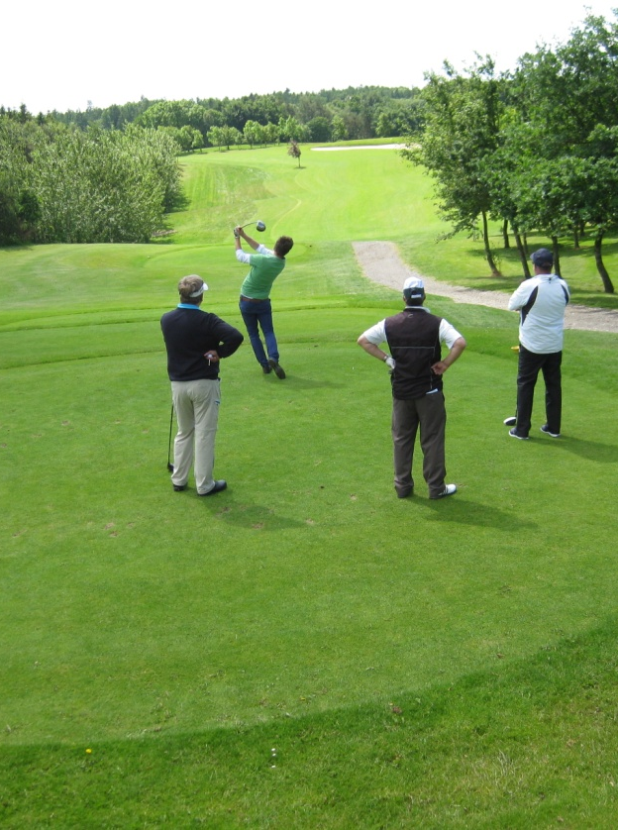
Agenda
Præsentation af ny chefgreenkeeper
Hvad bringer fremtiden på banen ?
Udvalg i klubben, som kunne bruge mere liv!
Vinteraktiviteter
Medlems status og status på økonomi
Evt.
”Vestfyns Golfklub – altid et besøg værd”
- En af Fyns smukkeste baner!

Slide 4
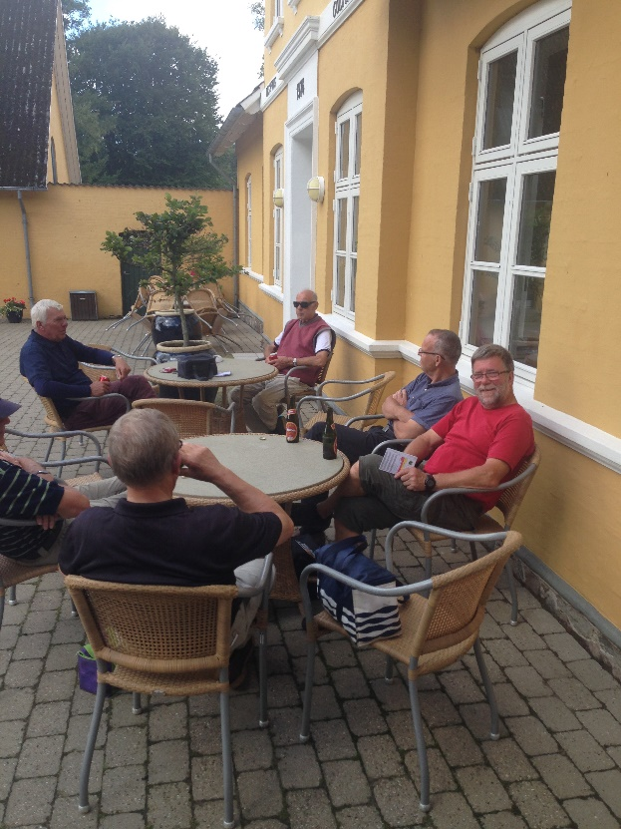

Punkt 1
Præsentation af ny chefgreenkeeper:
- Søren Ørskov 49 år – fra Fyn
- Juniormedlem i Vestfyns Golfklub – Elite spiller i VFG, samt medlem af junior
& elite udvalg i VFG (13 år)
- Uddannet protræner ved Michael i Faaborg og Niels Erik i Viborg
- Uddannet greenkeeper fra Barløseborg / Great Northern
- Sluttet af i Brønderslev Golfklub som chefgreenkeeper de sidste 5år
”Vestfyns Golfklub – altid et besøg værd”
- En af Fyns smukkeste baner!

Slide 5
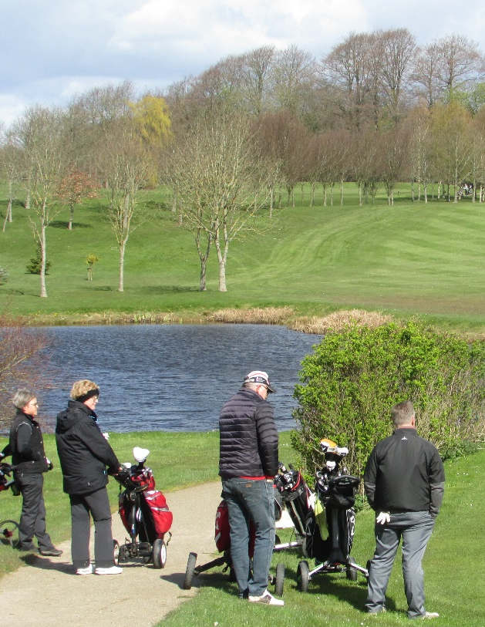
Punkt 2
Hvad bringer fremtiden på banen ?
Robotter
Vi kigger ind i om robotter kan hjælpe på ressourcer på fairway og semirough.
Flere træer – semirough
Vi har plantet træer i både 2022 og 2023 og vil kigge på om vi ikke kan klippe græsset rundet om træer og mellem træer ned til semi rough, så straffen kun er at ligge i blandt træerne.
Bedre flow på banen
Vi skal have kigget på hvordan vi sikrer at man oftere kan finde sin bold
Greens
Fokus punkt vil være at begrænse ukrudt på greens
”Vestfyns Golfklub – altid et besøg værd”
- En af Fyns smukkeste baner!

Slide 6
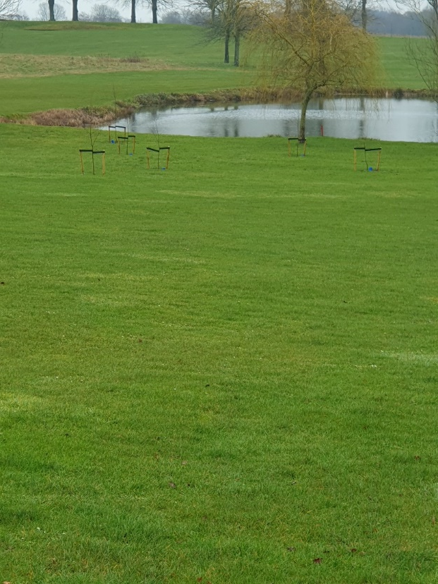
Punkt 3
Udvalg i klubben, som kunne bruge mere liv!
Rekrutteringsudvalg
Viceværter på hold 1
Medlemspleje- & Fastholdelsesudvalg
Sponsorudvalg
Regel og HCP udvalg
Underudvalg til baneudvalg
Frivillige til bunker arbejde
Frivillige til Flymo klip
Frivillige til buskrydning
Frivillige til skovholdet
Frivillige til at køre affald væk 2 gange om måneden
Frivillige til at arbejde omkring klubhus
Turneringsleder udvalg (2 møder pr. år)
Baneservice
”Vestfyns Golfklub – altid et besøg værd”
- En af Fyns smukkeste baner!

Slide 7
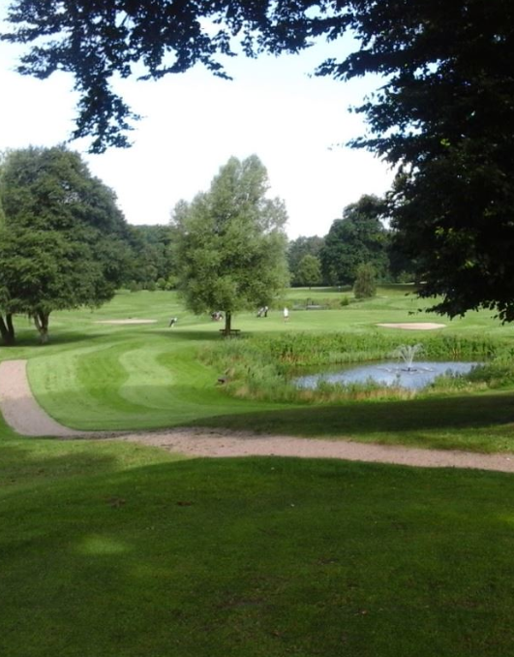
Rekrutteringsudvalg
Der arbejdes primært med at planlægge aktiviteter for at tiltrække nye medlemmer til VFG. Som eksempler kan nævnes:
Mænd & golf – Kvinder & golf – ældre sagen, etc. etc.
Aktiviteterne planlægges i samarbejde med golf manager, og med inspiration fra DGU.
Året aktiviteter planlægges sammen med, og overdrages til begynderudvalget – enkelte aktiviteter følges op og assisteres af rekrutterings udvalget.
Pt. 2 personer i udvalget – Vi kunne godt bruge 2-3 personer mere for at komme med nye tiltag…. Så kom frisk ☺
”Vestfyns Golfklub – altid et besøg værd”
- En af Fyns smukkeste baner!

Slide 8
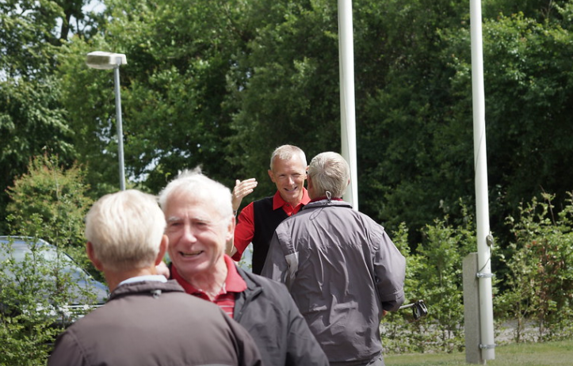
Viceværter på hold 3
Vi mangler 2 – 4 mand mere på hold 3
Hvad laver man som vicevært ?
Mødes hver 4. uge
Ordner rundt om klubhus
Tømmer skrald på banen m.m.
Sørger generelt for at området omkring klubhus ser ordentlig ud ☺
”Vestfyns Golfklub – altid et besøg værd”
- En af Fyns smukkeste baner!

Slide 9
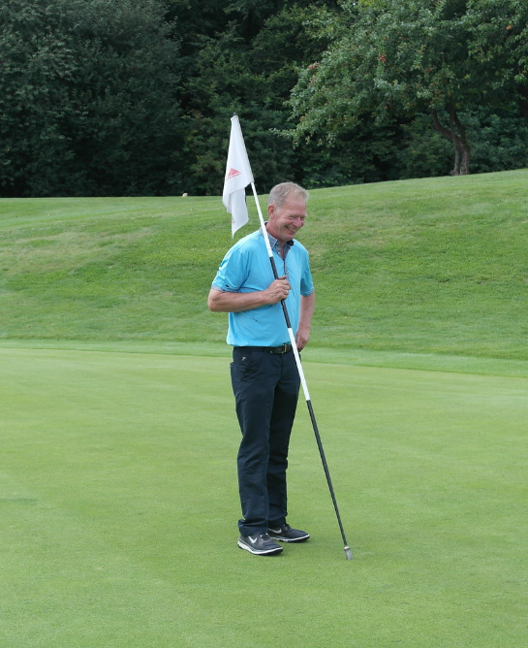
Medlemspleje & Fastholdelsesudvalg
Nye erfarne golfspillere
Rekruttering
Begynderudvalg
Medlemspleje- og
fastholdelsesudvalg
Er et nyt initiativ – som er i gang og skal finde sine egne fødder
Skal arbejde naturligt sammen med begynderudvalget, da overgangen er flydende
Har som formål at fastholde såvel nybegynderne og nye erfarne medlemmer som mangeårige medlemmer i klubben, ved at:
Undersøge hvilke aktiviteter og temaer medlemmerne synes er vigtige - for fortsat at vælge VFG som sin Golfklub (der er afholdt møder med såvel helt nye som ”nye” erfarne medlemmer)
At få gode ideer til nye ting, som gør klubben attraktiv for medlemmerne
At understøtte sådanne aktiviteter
At lette og understøtte overgangene i klubben
Løbende at følge med i hvad det er, der får nogle til at melde sig ud, førtidigt
Aktiviteterne vil blive planlagt i samarbejde med golf manager, og med inspiration fra DGU.
Aktuelt er der et medlem i udvalget – så der er absolut behov for flere.
”Vestfyns Golfklub – altid et besøg værd”
- En af Fyns smukkeste baner!

Slide 10
Sponsorudvalg
VFG vil gerne tiltrække flest mulige sponsorer, pt. er golfmanager den primære drivkraft. Vi vil gerne have hjælp til at aktivere flere nye sponsorer.
Sponsor aftaler tegnes og aftales med golfmanager.
VFG vil gerne fremstå som en klub med gode aktiviteter for vore sponsorer, dette gøres gennem årlig sponsormatch samt mulighed for medlemskab af erhvervsklub, som typisk afholder 4 årlige spændende arrangementer.
Vi vil gerne have 3 personer mere i udvalget, som vil hjælpe med at finde nye sponsorer og finde interessante mennesker som vil holde indlæg til vores erhvervsklub.
”Vestfyns Golfklub – altid et besøg værd”
- En af Fyns smukkeste baner!

Slide 11
Regel & Handicap udvalg
Overordnet ansvarsområde:
At højne klubbens medlemmers kendskab til golf- og handicapreglerne samt formidle vigtigheden af og forpligtelsen til overholdelse af disse.
At være klubbens kompetence i spørgsmål om golfregler og handicap.
Regler:
Opgaver: Medlemsmøde, møder med nye golfere, møder med klub i klubben, samt opdatering af lokalregler over året, p.g.a. af vejrforhold, ændringer på banen m.v. Back up funktion til klubturneringer, hvis der opstår uopklarede regelspørgsmål. Hjælpe til ved Danmarks turneringsmatcher.
Deltagere: Formanden for udvalget som også er bestyrelsesmedlem og udvalgsmedlemmer. Ved større ændringer kan golfmanager også deltage.
Ønske: 2 – 3 regelkyndige/regelinteresseret medlemmer, som kan holde medlemsmøder m.v., i dag er der 2 medlemmer.
Handicap:
Opgaver: Påse at handicapreguleringen foregår efter de til enhver tid gældende regler.
At højne interessen for at medlemmerne har et retvisende handicap.
”Vestfyns Golfklub – altid et besøg værd”
- En af Fyns smukkeste baner!

Slide 12
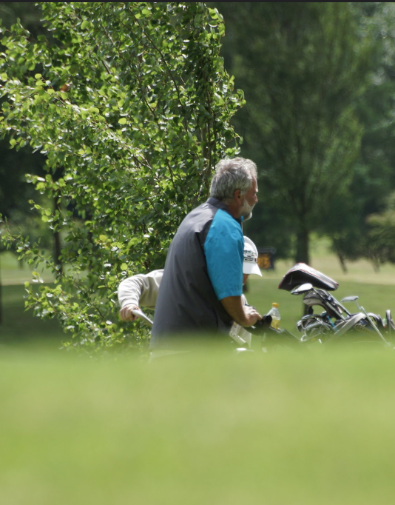
Underudvalg til Baneudvalg
Vi kunne godt bruge flere frivillige til følgende områder:
Frivillige til at rydde ukrudt og klippe kanter i bunker
Tag ansvar for et hul i løbet af sæsonen !
Alle nødvendige redskaber er tilstede
Frivillige til at klippe med flymo på fairway, hvor maskiner ikke altid kan komme til (få flyttet fairway tættere på visse teesteder f.eks. Hul 6)
Flere frivillige til at være buskrydder
Flere frivillige til skovholdet
Frivillige til at køre affald på genbrugsstation 2 gange om måneden
”Vestfyns Golfklub – altid et besøg værd”
- En af Fyns smukkeste baner!

Slide 13
Frivilligt arbejde omkring Klubhus
Der har tidligere været et husudvalg, som tænkes genoplives med følgende punkter:
Hovedrengøring marts og november
Optælling af udstyr i køkken
Maling af klubhus indvendigt
Alm. vedligehold af bar, borde, stole og køkken
Få gjort hus bag ved køkken mere brugbart
Og mange flere ting som udvalg har lyst til
”Vestfyns Golfklub – altid et besøg værd”
- En af Fyns smukkeste baner!

Slide 14
Turneringsleder udvalg
Det overordnede ansvar for klubbens turneringer har golfmanageren og et udpeget bestyrelsesmedlem.
Til de enkelte turneringer er tilknyttet en turneringsleder, der sørger for bl.a. annoncering, økonomi og praktisk afvikling af turneringen i samarbejde med golfmanageren.
Vi kunne godt bruge 2-3 medlemmer, som har lyst til at deltage i 2 årlige møder (planlægning & evaluering) samt være turneringsleder for en af turneringerne
”Vestfyns Golfklub – altid et besøg værd”
- En af Fyns smukkeste baner!

Slide 15
Baneservice
Vi søger 10 – 12 frivillige som har lyst til at indgå i et baneservice team.
Opgaver er at tjekke at alle står i golfbox med deres bookinger og der er betalt for deres tur på banen, samt sikrer et godt flow, når vi har mange gæster.
”Vestfyns Golfklub – altid et besøg værd”
- En af Fyns smukkeste baner!

Slide 16
Punkt 4
Vinteraktiviteter
Yoga ved Karin Bjerre
Hver mandag fra kl. 17.30
Strik & Drik
Hver anden tirsdag fra kl. 19.00
Fitness golf
Hver torsdag fra kl. 17.00 og igen kl. 18.15
Vintergolf
Hver lørdag fra kl. 08.30
Seniorklubben
Hver tirsdag fra kl. 09.00
Sim Golf + alm. træning
Hver tirsdag og onsdag er der Sim Golf fra kl. 13-17 i Odense Bowlinghal & Simgolf på Møllemarskvej i Odense.
Der kan bookes alm. Træning på range hver tirsdag fra kl. 9-12 og torsdag kl. 9-17.
Der er fællestræning torsdag og torsdag kl. 10-11 og torsdag kl. 16-17.
Det hele bookes på golfbox.
”Vestfyns Golfklub – altid et besøg værd”
”Vestfyns Golfklub – altid et besøg værd”
- En af Fyns smukkeste baner!

Slide 17
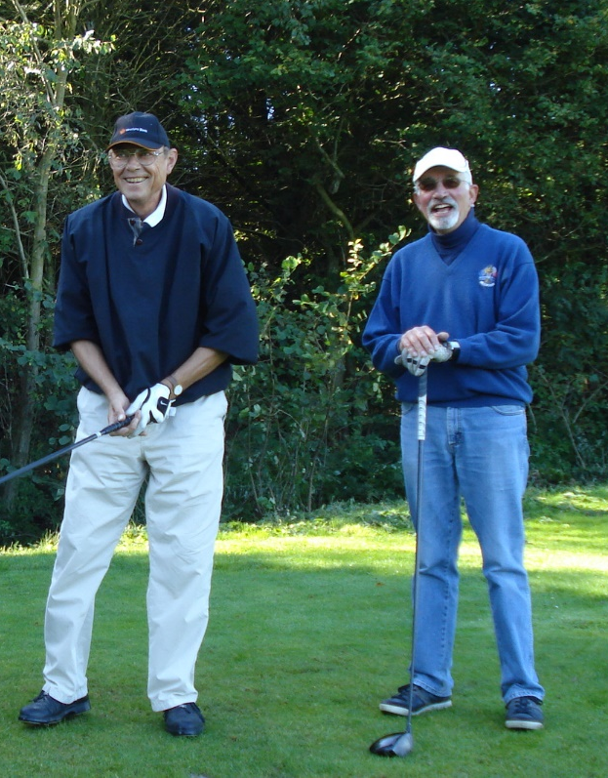
Punkt 5
Økonomiske KPI’er & Medlemstal
”Vestfyns Golfklub – altid et besøg værd”
- En af Fyns smukkeste baner!

Slide 18
Økonomien ser ud til at holde med vores budget Der er udsving på enkelte kontier, men samlet ser det ud som planlagt!
”Vestfyns Golfklub – altid et besøg værd”
- En af Fyns smukkeste baner!

Slide 19
Medlemstal for 2024, se således ud
 | 2023 | 2024
Aktive over 30 år | 339 | 347
Flex | 27 | 32
Flex + | 3 | 2
Long Distance | 6 | 6
Ugedage | 3 | 2
Studiemedlemmer | 0 | 2
Ungseniorer | 6 | 3
DGU-Flex | 85 | 98
Junior | 13 | 9
Passive | 34 | 30
Pit & Put | 6 | 6
Total | 522 | 537
”Vestfyns Golfklub – altid et besøg værd”
- En af Fyns smukkeste baner!

Slide 20
- Evt.
”Vestfyns Golfklub – altid et besøg værd”
- En af Fyns smukkeste baner!

